Slide 1

Программа для учёта финансов
Боткин Максим

Slide 2


Идея проекта

Slide 3
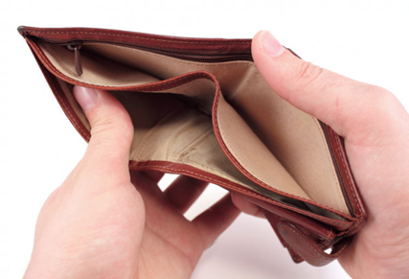
Проблема

Slide 4
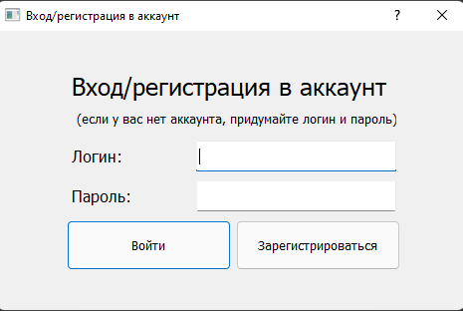
Структура
Окно входа/регистрации
В моем проекте реализованы 2 окна - окно входа/регистрации и главое окно(MainWindow), который состоит из 3 вкладок.

Slide 5
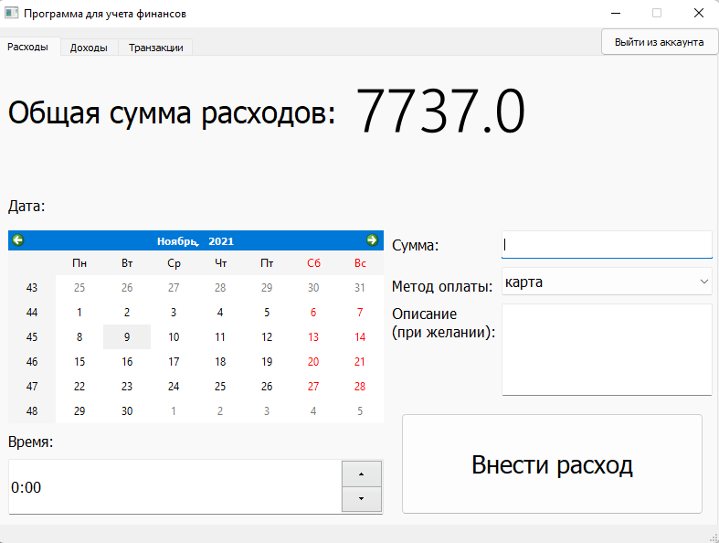
Вкладка с расходами
Здесь можно внести расход, т.е. дату, время, сумму, метод оплаты(карта или наличные и описание расхода. Общая сумма расходов считает общую сумму, которую вы потратили за всё время.

Slide 6
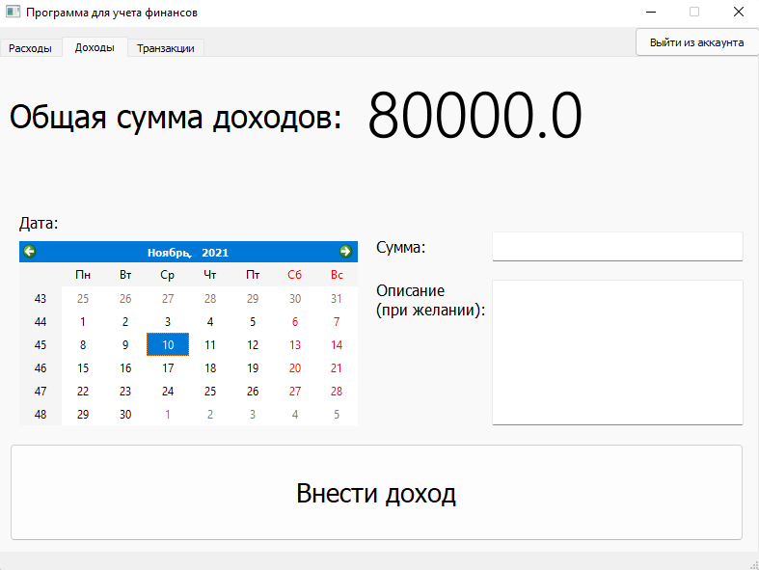
Вкладка с доходами
Здесь также можно внести расход и указать дату, сумму и описание дохода. Общая сумма считает сумму всех доходов.

Slide 7
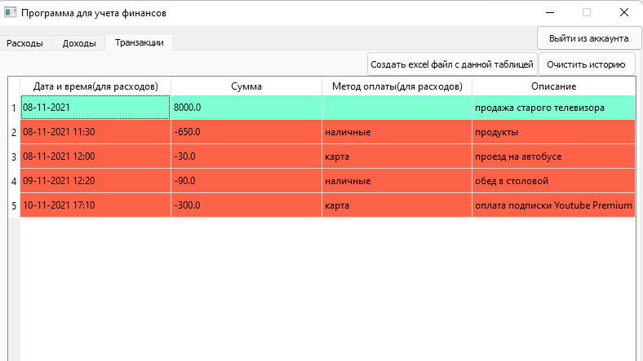
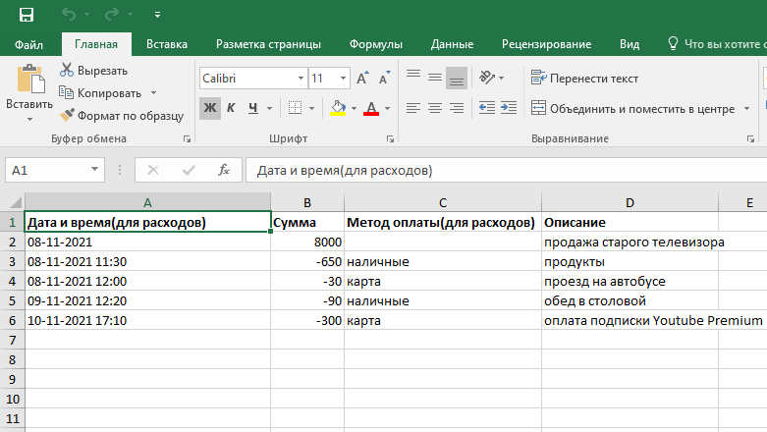
Вкладка с транзакциями
Здесь мы можем видеть таблицу со всеми данными о расходах и доходах. Есть 2 кнопки: кнопка "Очистить историю" - удаляет все транзакции данного ползователя и очищает таблицу, кнопка "Создать Excel файл" - создает файл Excel c этими же данными.

Slide 8
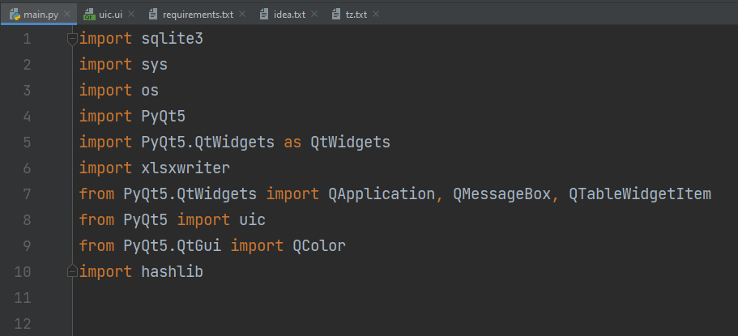
Библиотеки, использованные в проекте
sqlite3 - работа за базой данных;
os - доступ к файлам;
pyqt5 - работа с виджетами;
xlsxwriter - написание Excel таблицы;
hashlib - хэширование паролей.

Slide 9
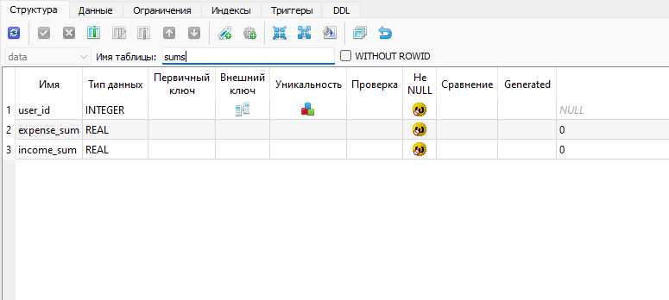
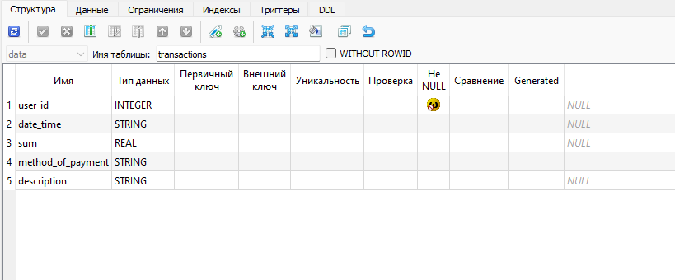
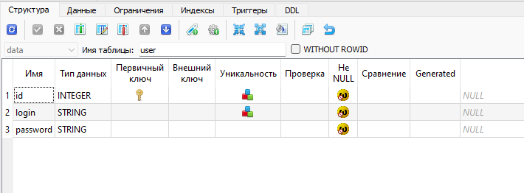
База данных
База данных состоит из трёх таблиц: users, sums и transactions.

Slide 10


Возможности для доработки
постройка графика расходов и доходов;
добавить функцию восстановления пароля.

Slide 11


СПАСИБО
ЗА ВНИМАНИЕ!

